Slide 1
Утопия

Slide 2
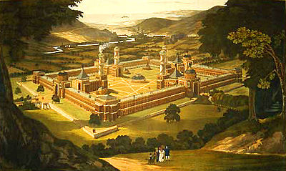
Утопия (др.-греч. τοπος — «место», υ-τοπος — «не место», «место, которого нет») — жанр художественной литературы, близкий к научной фантастике, описывающий модель идеального, с точки зрения автора, общества. В отличие от антиутопии характеризуется верой автора в безупречность модели.

Slide 3
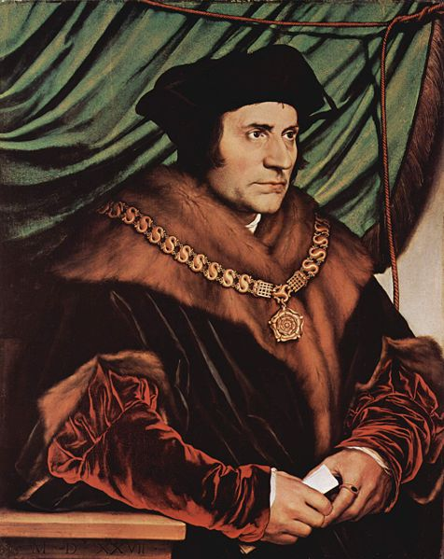
Название жанра происходит от одноимённого произведения Томаса Мора — «Золотая книжечка, столь же полезная, сколь и забавная о наилучшем устройстве государства и о новом острове Утопия», в котором «Утопия» лишь название острова.
Томас Мор (анг. Sir Thomas More или более известный, как Saint Thomas More; 7 февраля 1478, Лондон — 6 июля 1535, Лондон) — английский мыслитель, писатель.

Slide 4
Впервые же в значении «модель идеального общества» это слово встречается в книге путешествий английского священника Сэмюэла Перчеса «Паломничество» (Pilgrimage, 1613). Там же впервые употребляется и прилагательное «утопический» (utopian).

Slide 5
Несмотря на столь позднее укрепление этого термина, первой утопией в истории западной литературы считается модель идеального общества в диалоге Платона «Государство». Кроме того, утопические мотивы присутствуют в мифологиях практически любых народов.

Slide 6
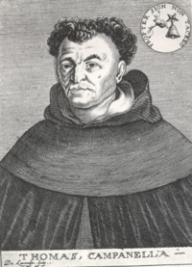
Томмазо Кампанелла (итал. Tommaso Campanella, при крещении получил имя Джованни Доменико итал. Giovanni Domenico; 5 сентября 1568 — 21 мая 1639, Париж) — итальянский философ и писатель, один из первых представителей утопического социализма.
Кампанелла был итальянским священником, который планировал освободительное восстание с целью свержения испанских захватчиков. План был раскрыт, а Кампанелла брошен в тюрьму, где провел 27 лет. Именно в тюрьме были написаны ряд произведений, одно из которых - «Город Солнца».

Slide 7
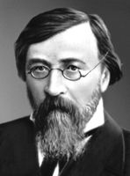
Никола́й Гаври́лович Черныше́вский (12 (24) июля 1828, Саратов — 17 (29) октября 1889, там же) — русский философ-утопист, революционер, редактор, литературный критик, публицист и писатель.
В июле 1862 был арестован и размещён под стражей в Алексеевском равелине Петропавловской крепости по обвинению в составлении прокламаций «Барским крестьянам от доброжелателей поклон». В служебной документации и переписке жандармерией и тайной полицией назывался «врагом Российской империи номер один». За 678 суток ареста Чернышевский написал текстовых материалов в объёме не менее 200 авторских листов. Наиболее полномасштабно утопические идеалы арестантом Чернышевским были выражены в романе «Что делать?» (1863), опубликованным в 3, 4 и 5 номерах «Современника».

Slide 8
Многие специалисты-литературоведы и философы выделяют утопии:
технократические, то есть такие, где социальные проблемы решаются путем ускорения научно-технического прогресса.
социальные, которые предполагают возможность изменения людьми собственного общества.

Slide 9
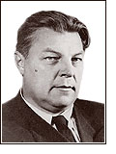
Среди последних утопий иногда выделяют эгалитарные, идеализирующие и абсолютизирующие принципы всеобщего равенства и гармоничного развития личностей (И. А. Ефремов, «Туманность Андромеды»)
Ива́н Анто́нович Ефре́мов (9 (22) апреля 1908, Вырица, Санкт-Петербургская губерния — 5 октября 1972, Москва) — русский советский писатель-фантаст, учёный-палеонтолог, создатель тафономии; философ-космист и социальный мыслитель.

Slide 10
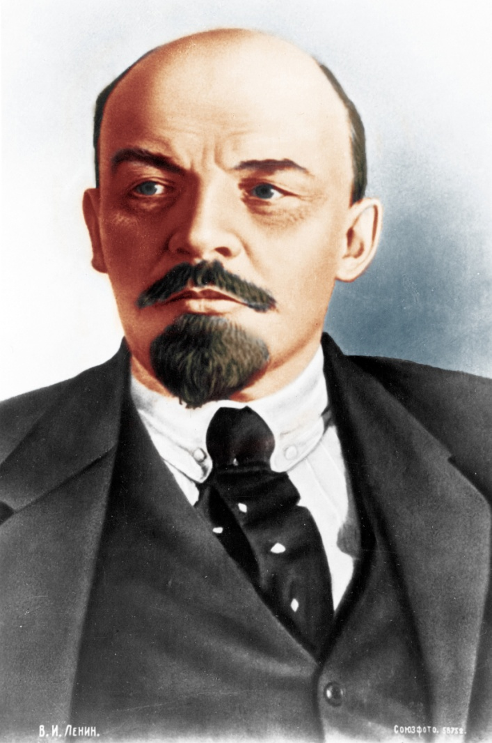
Элитарные, отстаивающие построение общества, расслоенного по принципу справедливости и целесообразности (А. Лукьянов, «Чёрная пешка»).
Ленин был практиком утопистом и его планы были «великолепны», но то, что получилось на самом деле…

Slide 11
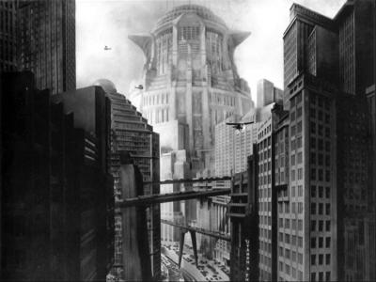
Я больше не буду убегать никуда. Утопии нет нигде.
Ким Хёнъ Док.
Кадр из фильма "Метрополис" (1927)

Slide 12
Антиуто́пия (англ. dystopia) — направление в художественной литературе и кино, в узком смысле описание тоталитарного государства, в широком смысле — любого общества, в котором возобладали негативные тенденции развития.

Slide 13
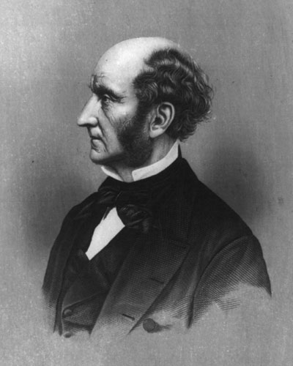
Впервые слово «антиутопист» (dystopian) как противоположность «утописта» (utopian) употребил английский философ и экономист Джон Стюарт Милль в 1868 году. Сам же термин «антиутопия» (англ. dystopia) как название литературного жанра ввели Гленн Негли и Макс Патрик в составленной ими антологии утопий «В поисках утопии» (The Quest for Utopia, 1952).
Джон Стюарт Милль (англ. John Stuart Mill; 20 мая 1806, Лондон — 8 мая 1873, Авиньон) — известный английский мыслитель и экономист.

Slide 14
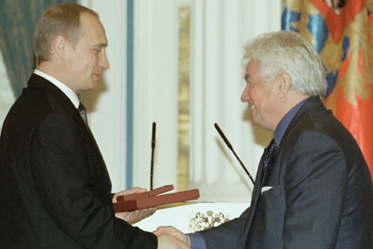
Известные антиутопии
Владимир Войнович, «Москва 2042»

Slide 15
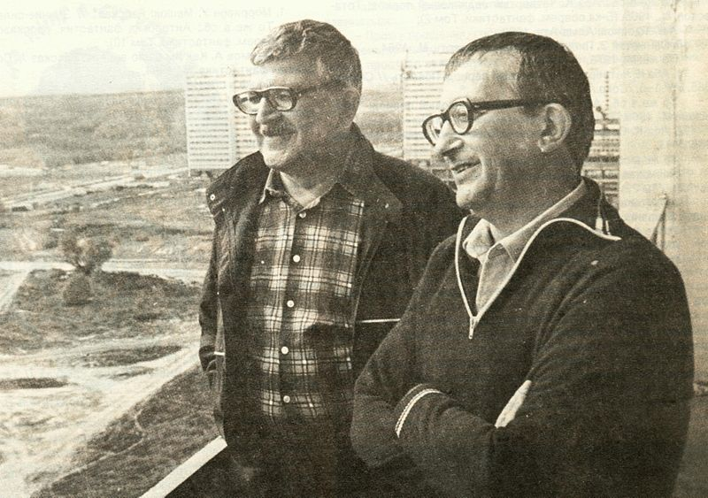
Братья Стругацкие, «Хищные вещи века», « Обитаемый остров»

Slide 16
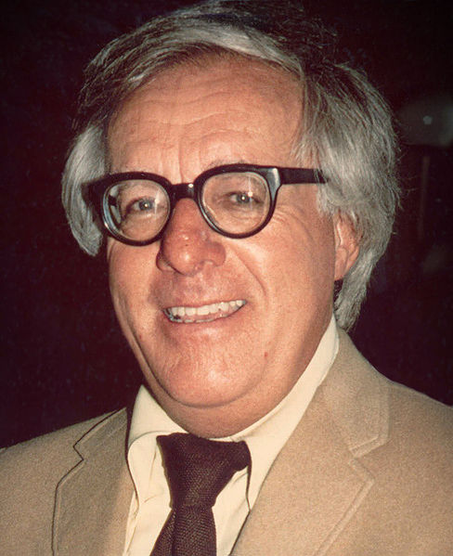
Рэй Бредбери, «451 градус по Фаренгейту»

Slide 17
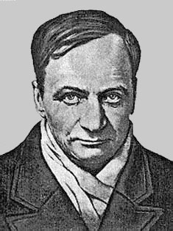
Андрей Платонов, «Чевенгур», «Котлован»

Slide 18
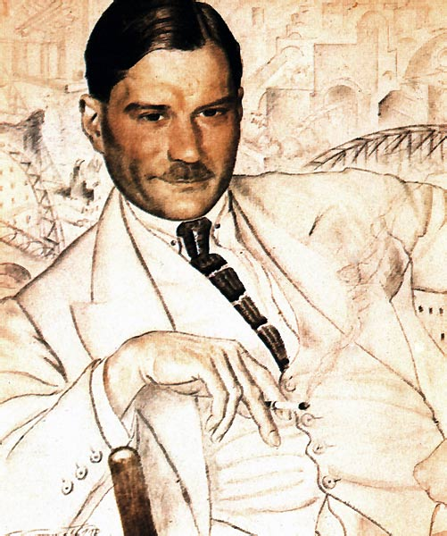
Евге́ний Ива́нович Замя́тин (1884—1937) — русский писатель.

Slide 19
В 1920—1921 годах Замятин под влиянием фантастики Уэллса работает над романом «Мы», который является одним из его самых главных произведений. В этом романе инженер Д-503 описывает свою жизнь в тоталитарном «Едином Государстве». В начале Д-503, один из многих нумеров (так называют людей), с восторгом описывает организацию — основанную на математике — жизни общества. Он и не задумывается о том, что можно по другому жить: без «Зелёной Стены», квартир со стеклянными стенами, «Государственной Газеты», «Бюро Хранителей» и всемогущего «Благодетеля». Но после встречи с революционеркой I-330 его жизнь сильно меняется. Этот роман повлиял на вышедшие позже романы-антиутопии Джорджа Оруэлла («1984», опубл. в 1948), Р. Д. Бредбери («451° по Фаренгейту», 1953) и О. Хаксли («О дивный новый мир», 1932). На русском «Мы» вышел в 1952 в Нью-Йорке в Издательстве им. Чехова, в России впервые вышел лишь в 1988 году.

Slide 20
Презентацию подготовила учитель русского языка и литературы МОУ «СОШ №20 им.А.А.Хмелевского» г.Курска Мальцева Ольга Николаевна

